Slide 1
Пишем кулинарную книгу..

Slide 2
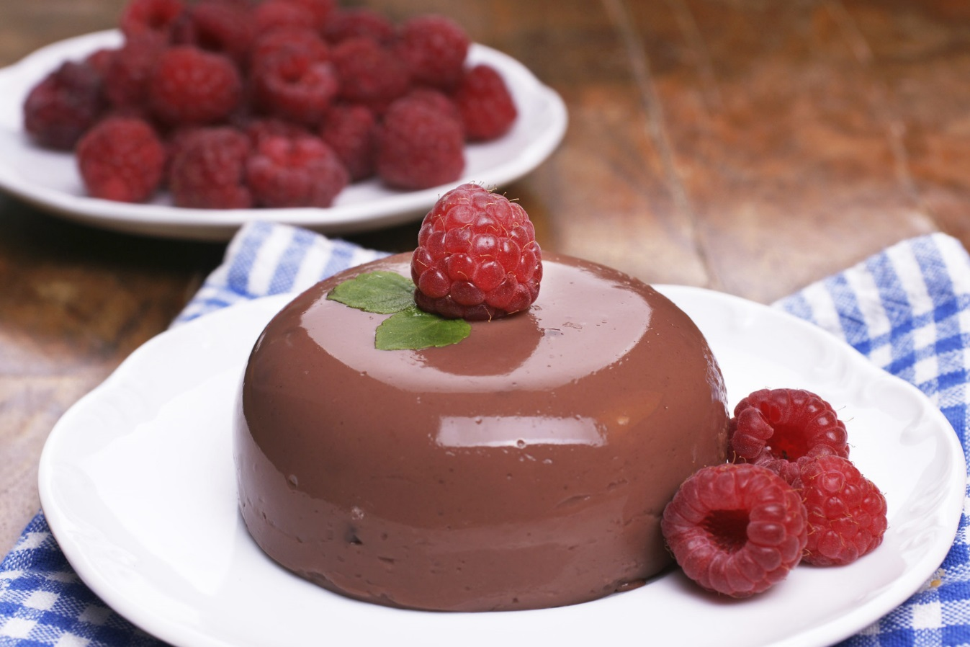
Бланманже - история происхождения блюда…
Красивое название произошло от французского «blanc-manger» и означает, если буквально, «белое кушанье». Придумали его в Средние века, как вы уже поняли, во Франции, но начиная с XII века, десерт узнали по всей Европе. Говорят, что случилось это, когда в Европу впервые привезли рис и миндальное молоко. Практически во всех поваренных книгах того времени обязательно присутствует рецепт бланманже. И не только: во многих странах его воспевали певцы и поэты.

Slide 3
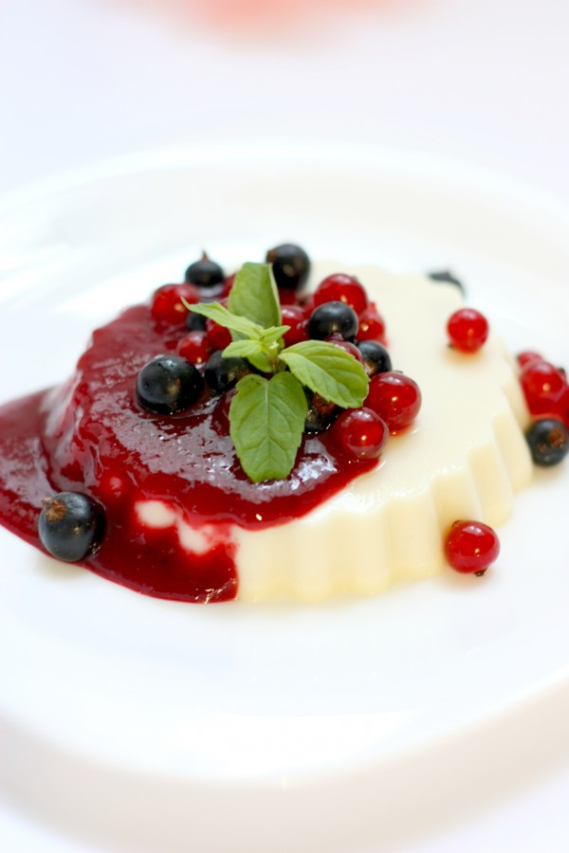
Интересные факты о бланманже…
В России о бланманже узнали после 1812 года, когда наши войска заняли Париж. Оттуда привезли множество разнообразных блюд, которые быстро, как и все французское, вошли в моду.
Поклонником бланманже был Пушкин, и частенько упоминал блюдо в своих знаменитых литературных творениях. Например, в повести «Барышни – крестьянка». В «Евгении Онегине» десерт любили в семье Лариных и угощали им гостей.
Кстати, режиссер Марк Захаров в своей музыкальной комедии Формула любви» тоже не обошел вниманием десерт. Заезжих итальянских гостей в нем угощали любимым в русском дворянстве бланманже.

Slide 4
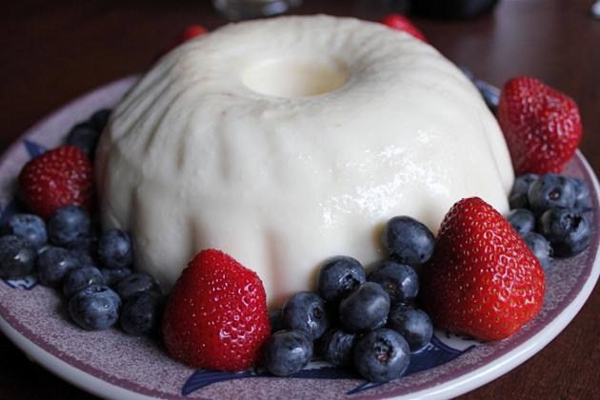
И не только во всей Европе обожали чудесный десерт. Однажды он пересек океан и стал очень популярным у аристократов – плантаторов Америки. Главная героиня наипопулярнейшего романа Маргарет Митчелл «Унесенные ветром», Скарлетт О’ Хара тоже была любительницей бланманже.
Как водится, со временем классический рецепт претерпел множество изменений. Наши, российские хозяйки адаптировали его под местные реалии. И сегодня для нас бланманже – это десерт, приготовленный из творога.

Slide 5
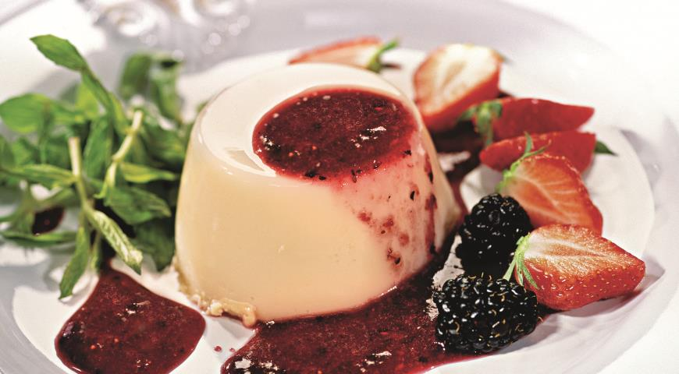
Полезные свойства изысканного блюда...
Творожное бланманже – это необычайно нежный и вкусный десерт французского происхождения. В десертах очень тяжело соединить вкусные и полезные свойства, но нашему десерту это удалось.
Творог является одним из наиболее богатых источников полноценного белка, содержит большое количество кальция и хорошо усваивается в нашем организме. Бланманже хорошо подойдёт для детского меню.
Многим детям не нравится творог в чистом виде, а такой десерт будет по вкусу каждому малышу. На его приготовление уйдёт совсем немного времени.

Slide 6
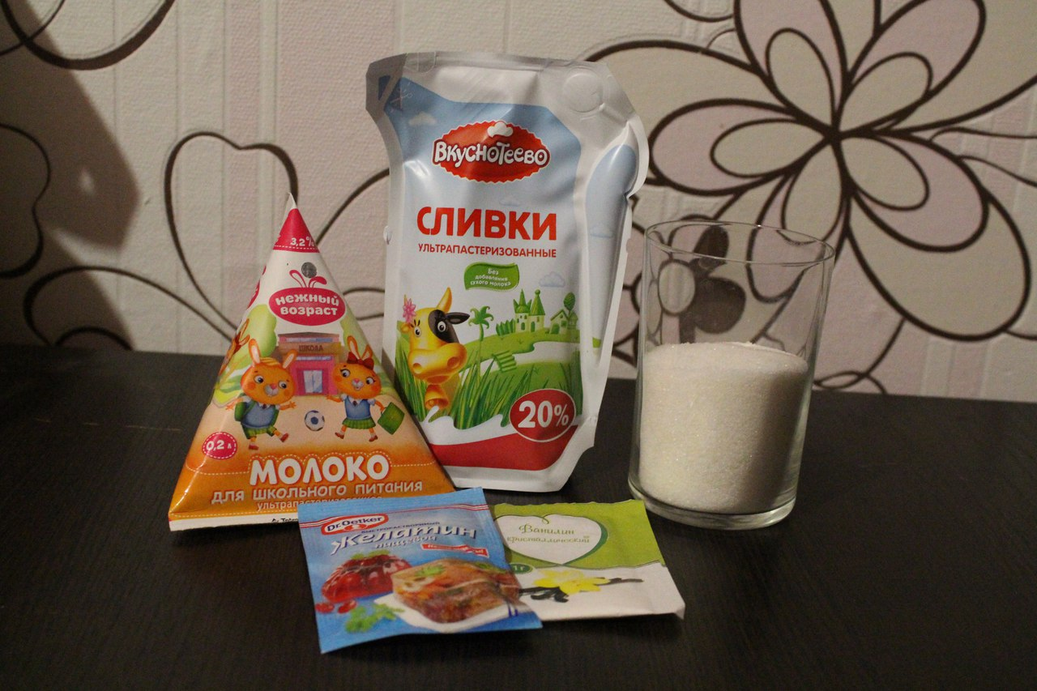
Способ приготовления…
Необходимые ингредиенты:
- 250 грамм творога; - 15 грамм желатина; - 100 мл молока; - 100 мл сливок; - 10 грамм ванильного сахара; - сахарной пудры по вкусу.

Slide 7
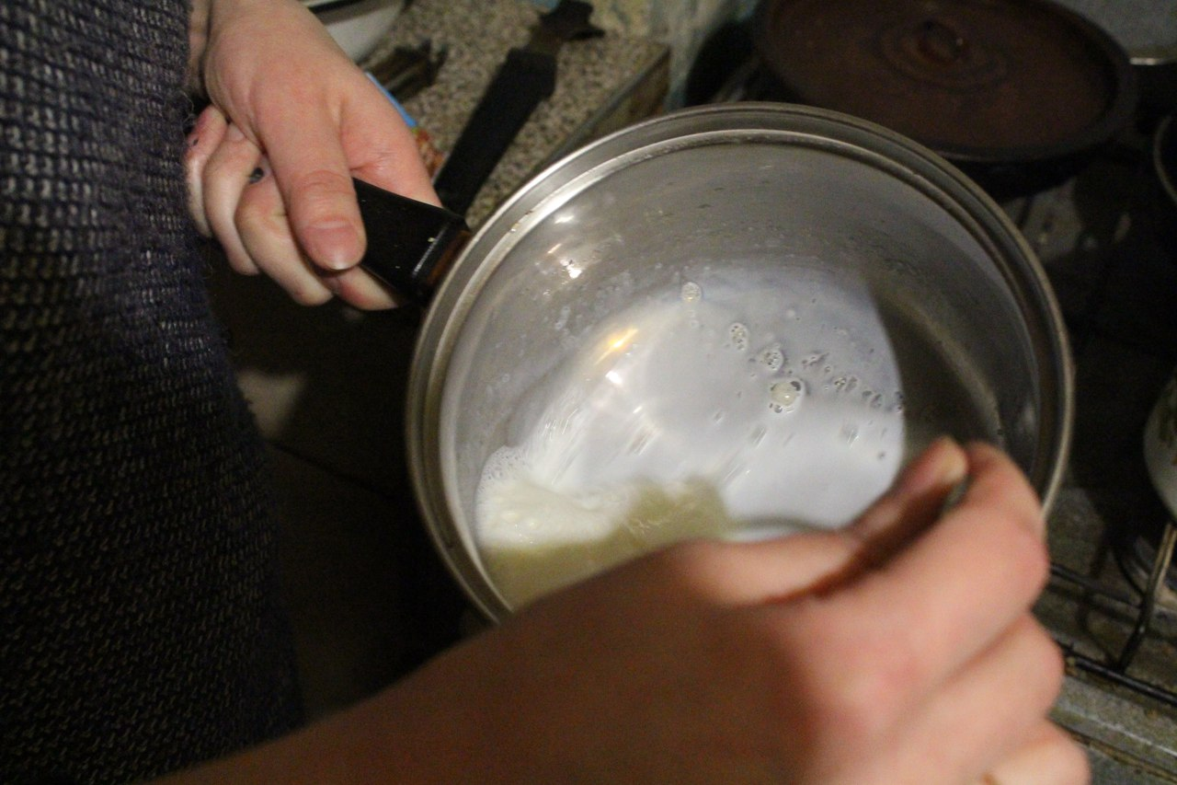
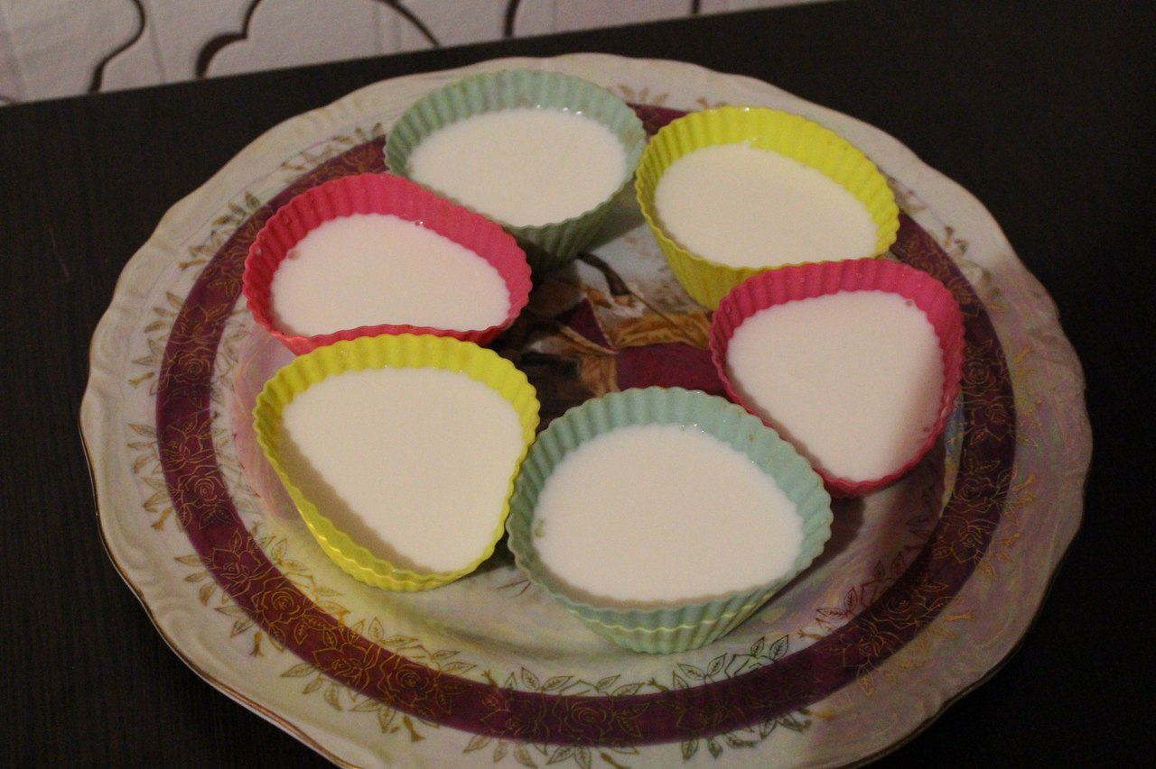
1.Развести в горячей воде желатин, смешать с горячими сливками (можно взять и молоко).
2. Прибавить пол стакана мелкого сахара и пол чайной ложки ванили, затем залить в форму.
3. Налить массу в формы и ставим в холодильник на 5 часов.
4. Чтобы наш десерт хорошо отделился, окунаем формы на несколько секунд в горячую воду. 5. Можно его полить соусом из клубники и сахара.

Slide 8
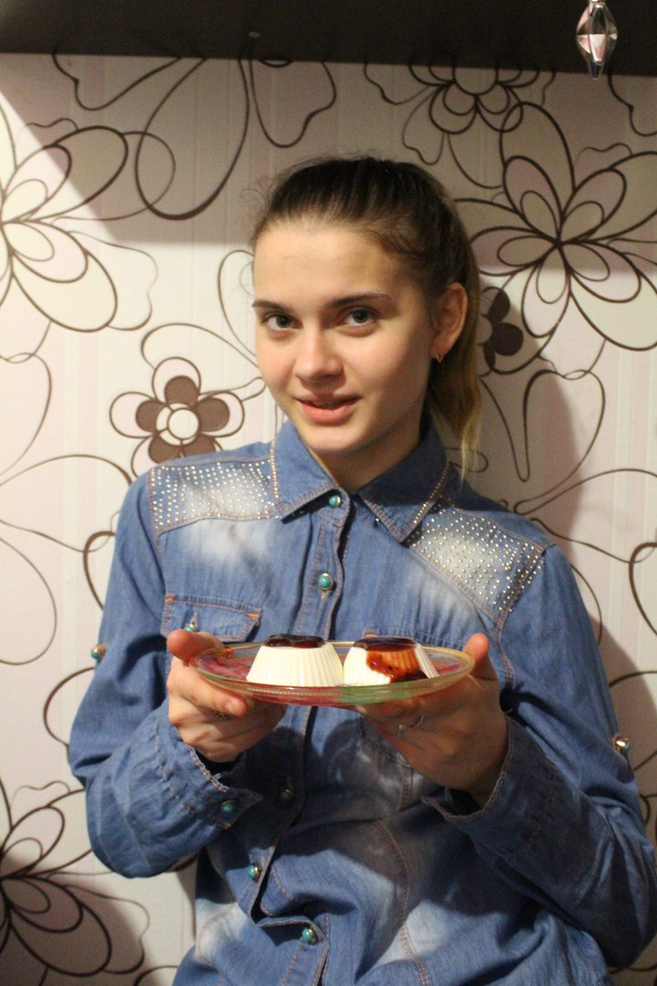
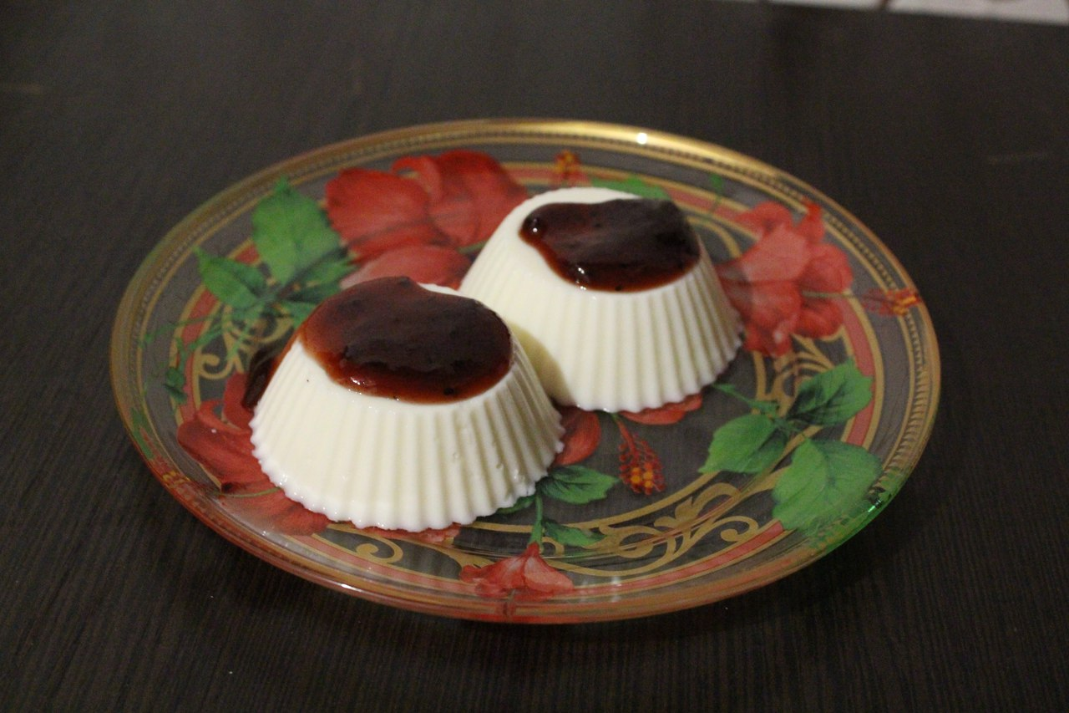
ГОТОВО!

Slide 9
Работу выполнила: ученица 10 «Б» класса
МБОУ БГО СОШ №10
Попова Виктория
Руководитель: Формальнова Светлана Борисовна

